Slide 1

Kiểm tra bài cũ:
HS 1: Tính: 2. 3² + 24: 6 - 2
HS 2: Khối 6 có 320 học sinh đi tham. Nhà trường cần phải thuê ít nhất bao nhiêu xe ô tô loại 45 chỗ ngồi để đủ chỗ cho tất cả học sinh?

Slide 2


Tiết 13.
Người thực hiện: NGUYỄN THỊ HUYỀN THANH

Slide 3




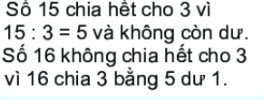
1. Quan hệ chia hết

Slide 4
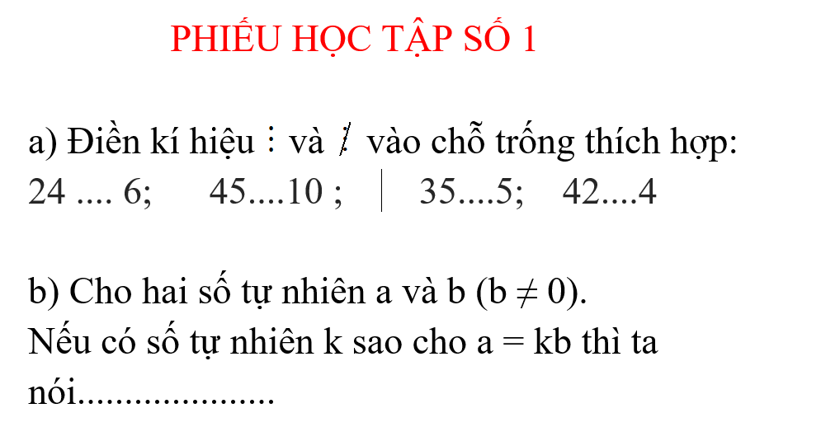
?

Slide 5

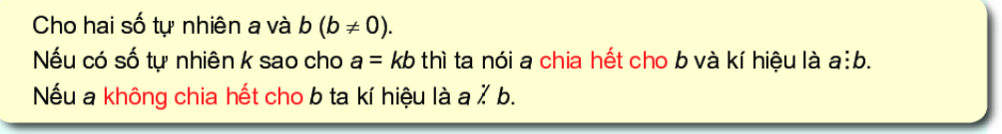
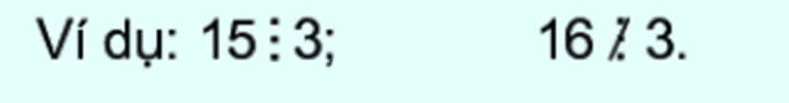
1. Quan hệ chia hết
Khi nào số a chia hết cho số b ?

Slide 6
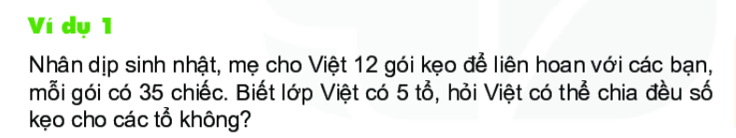
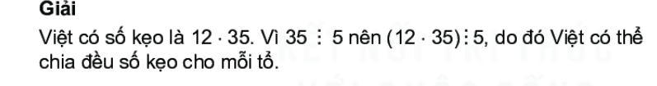
?

Slide 7
*) Khái niệm ước và bội
Nếu a chia hết cho b, ta nói b là ước của a và a là bội của b
Ta kí hiệu Ư(a) là tập hợp các ước của a và B(b) là tập hợp các bội của b
a là bội của b.
b là ước của a.

Slide 8

Phiếu học tập số 2
Điền từ thích hợp vào chỗ trống:
5 là...... của 15 b) 18 là........ của 6
c) 45 là ...... của 9 d) 8 là........ của 72
a) 5 là ước của 15
b) 18 là bội của 6
c) 45 là bội của 9
d) 8 là ước của 72

Slide 9

Cách tìm bội
Tập hợp các bội của a, kí hiệu B(a).
Quy tắc: Muốn tìm bội của một số khác 0 ta lấy số đó nhân lần lượt với 0; 1; 2; 3; ....

Slide 10
Ví dụ 2 : Tìm các bội nhỏ hơn 30 của 7
7 . 0 =
0
Đây là các bội nhỏ hơn 30 của 7
7 . 1 =
7
7 . 2 =
14
7 . 3 =
21
7 . 4 =
28
7 . 5 =
35
(Loại vì 35>30)
…

Slide 11

*) Cách tìm ước
Tập hợp các ước của a, kí hiệu Ư(a).
Quy tắc: Ta có thể tìm các ước của a (a >1) bằng cách lần lượt chia a cho các số tự nhiên từ 1 đến a để xét xem a chia hết cho những số nào, khi đó các số ấy là ước của a.

Slide 12
Ví dụ 3: Tìm tập hợp Ư(8)
8 1
Đây là
các ước của 8
8 2
8 3
8 4
8 5
8 6
Ư(8)=
8 7
8 8

Slide 13
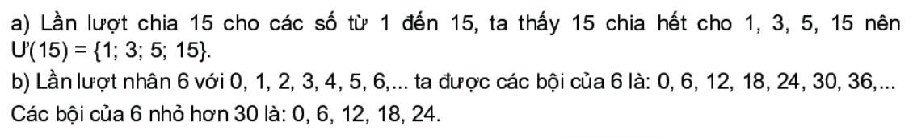
Ví dụ 4 :
Tìm Ư(15)
Tìm B(6) nhỏ hơn 30
Giải:

Slide 14
Chú ý
Trong tập hợp các số tự nhiên thì:
- Số 0 là bội của tất cả các số tự nhiên khác 0
- Số 1 là ước của mọi số tự nhiên
- Số 0 không là ước của bất kì số tự nhiên nào
- Số 1 chỉ có một ước là 1

Slide 15
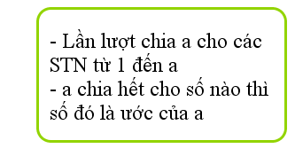
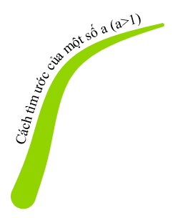
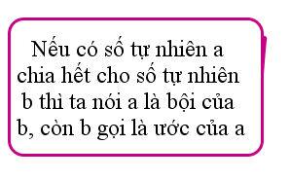


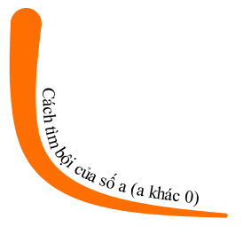
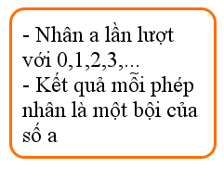

Slide 16
Yêu cầu:
HOẠT ĐỘNG NHÓM .
Mỗi nhóm cử ra 1 trưởng nhóm.
Các nhóm thảo luận và trình bày vào bảng nhóm nhiệm vụ dưới đây.
Sau khi hoạt động nhóm xong, các nhóm ngồi tại chỗ, giáo viên sẽ chọn và mời 1 bạn bất kỳ trong 1 nhóm lên trình bày để lấy điểm cho cả nhóm.
Chúc các em hoàn thành tốt nhiệm vụ.

Slide 17
Nhóm I: Hãy tìm tất cả các ước của 20
Nhóm II: Hãy tìm tất cả các bội nhỏ hơn 50 của 4
Nhóm III: Hãy tìm ba ước khác nhau của 12 sao cho tổng của
chúng bằng 12

Slide 18
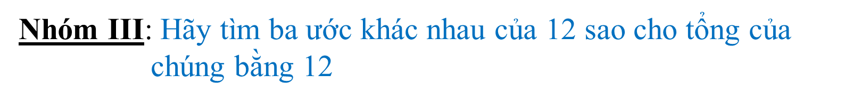
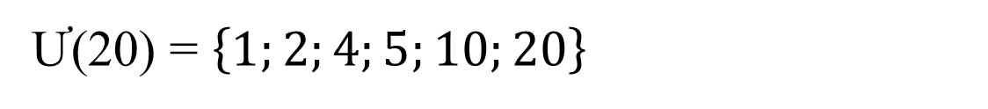
Ư(20) = $\left\{1;2;4;5;10;20\right\}$
B(4) =$\left\{0;4;8;12;16;20;24;28;32;36;40;44;48;…\right\}$
Ba ước của 12 có tổng bằng 12 là: 6; 4; 2

Slide 19




Giáo viên : Hà Thu Huyền
Trường : THCS Vĩnh Niệm

